Slide 1



ANÁLISIS DE CAMBIO DE USO DE SUELO EN MUNICIPIO DE GÓMEZ PALACIO, DGO., EN EL CONTEXTO DEL ORDENAMIENTO ECOLÓGICO
Dirección de Ecología y Medio Ambiente

Slide 2
INTRODUCCIÓN
La SEMARNAT describe el cambio de uso de suelo como la transformación de la cubierta vegetal original a otros usos o degradar la calidad de la vegetación modificando la densidad y composición de las especies presentes.
Términos utilizados para evaluar la integridad, debido a su magnitud global y a su relación con otros procesos de deterioro, en la pérdida de diversidad biológica, cambio climático, degradación del suelo y perdida de servicios ecosistémicos (Sánchez-Cordero et al., 2005).

Slide 3
OBJETIVOS
Analizar los cambios en la cobertura y uso de suelo en el Municipio de Gómez Palacio a partir del año inmediato del decreto con respecto al año 2019.

Slide 4
METODOLOGÍA
Clasificación supervisada
Imágenes satelitales Landsat 8 – Octubre, 2014.
Imágenes satelitales Landsat 8 – Octubre, 2019.
Características de las imágenes:
Imágenes sin inconsistencias o errores en los pixeles.
Sin grados de nubosidad.

Slide 5

METODOLOGÍA
Seis Categorías de Análisis:
Asentamientos humanos (AH). Agricultura (H) Matorral xerófilo (MX) Vegetación de desiertos arenosos y halófila (VDAH) Matorral xerófilo de montaña (MXM) Vegetación en estado de recuperación (VER)

Slide 6
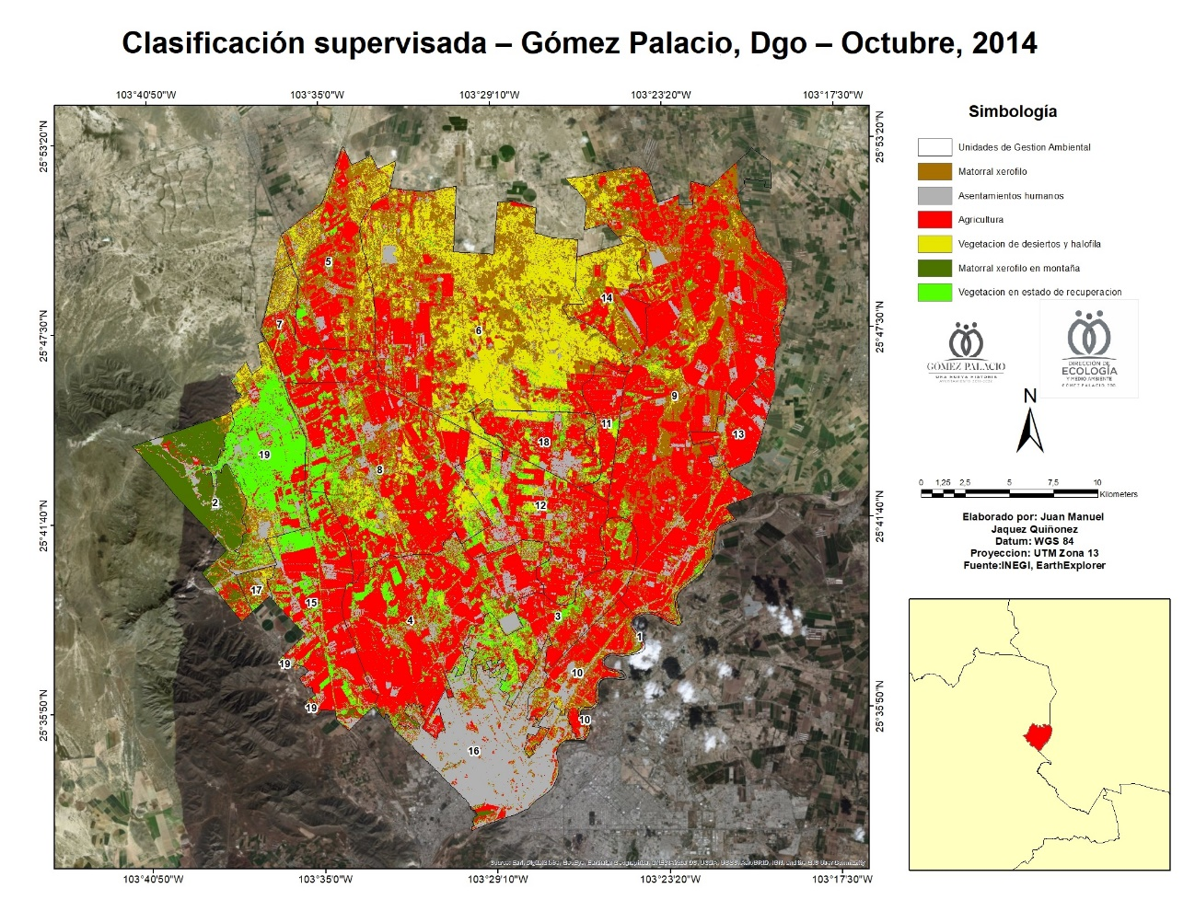
RESULTADOS
Análisis imagen satelital octubre 2014
Cobertura Antrópica: | Cobertura Natural:
Agricultura – 34,4 ha aprox. Asentamientos humanos – 11,5 ha aprox. | Matorral xerófilo – 18 ha aprox. Vegetación de desiertos arenosos y halófila – 9,5 ha aprox. Vegetación en estado de recuperación 8,2 ha aprox. Matorral xerófilo en montaña 2,8 ha aprox.

Slide 7
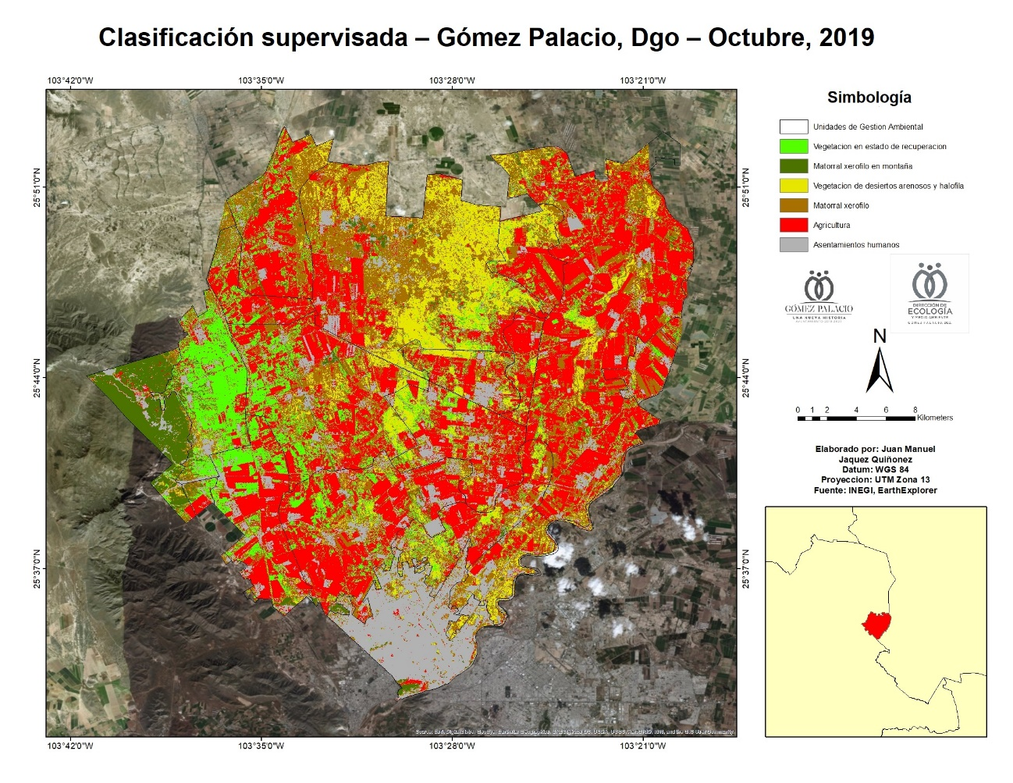
RESULTADOS
Análisis imagen satelital octubre 2019
Cobertura Antrópica: | Cobertura natural:
Agricultura – 30,7 ha aprox . Asentamientos humanos – 12,5 ha aprox. | Matorral xerófilo – 18 ha aprox. Vegetación de desiertos arenosos y halófila – 8,9 ha Vegetación en estado de recuperación 10,5 ha Matorral xerófilo en montaña 3,6 ha

Slide 8
RESULTADOS
RESULTADOS
Clases por Unidad de Gestión Ambiental (UGA) en octubre de 2014.
Aprovechamiento
Conservación
Protección
Restauración
UGA | AH | A | MX | VDAH | MXM | VER
1 | 49 | 67 | 92 | 13 | 1 | 17
2 | 269 | 205 | 258 | 15 | 2,074 | 89
3 | 430 | 1,528 | 622 | 133 | 23 | 539
4 | 916 | 4,578 | 557 | 90 | 92 | 924
5 | 315 | 1,490 | 1,698 | 533 | 53 | 190
6 | 674 | 2,269 | 4,654 | 5,511 | 47 | 345
7 | 170 | 843 | 447 | 119 | 34 | 134
8 | 723 | 4,110 | 1,366 | 756 | 34 | 1,283
9 | 1,061 | 9,730 | 4,138 | 621 | 153 | 417
10 | 336 | 801 | 534 | 59 | 13 | 45
11 | 70 | 775 | 165 | 47 | 2 | 72
12 | 642 | 2,004 | 511 | 373 | 11 | 547
13 | 177 | 784 | 127 | 15 | 2 | 14
14 | 88 | 544 | 766 | 588 | 9 | 69
15 | 523 | 2,569 | 288 | 46 | 33 | 860
16 | 4,072 | 325 | 493 | 30 | 68 | 121
17 | 39 | 60 | 125 | 25 | 26 | 48
18 | 322 | 896 | 344 | 213 | 2 | 208
19 | 458 | 428 | 581 | 232 | 106 | 2,234
Valores de superficie expresado en hectáreas (ha)

Slide 9
RESULTADOS
Clases por UGA en octubre de 2019.
Aprovechamiento
Conservación
Protección
Restauración
UGA | AH | A | MX | VDAH | MXM | VER
1 | 69 | 26 | 99 | 37 | 2 | 5
2 | 294 | 116 | 234 | 25 | 2151 | 90
3 | 498 | 1,213 | 740 | 398 | 58 | 368
4 | 1,097 | 3,736 | 936 | 256 | 127 | 1,005
5 | 280 | 1,866 | 1,319 | 159 | 109 | 547
6 | 918 | 2248 | 4,484 | 5,002 | 227 | 621
7 | 133 | 910 | 334 | 13 | 65 | 291
8 | 766 | 3,307 | 1,626 | 646 | 102 | 1,826
9 | 1,128 | 9,017 | 3,694 | 991 | 214 | 1,076
10 | 405 | 310 | 646 | 349 | 22 | 57
11 | 80 | 724 | 147 | 60 | 6 | 116
12 | 713 | 1,887 | 519 | 420 | 36 | 513
13 | 166 | 578 | 270 | 19 | 5 | 80
14 | 157 | 865 | 506 | 450 | 10 | 76
15 | 594 | 2,220 | 350 | 56 | 57 | 1,043
16 | 4,306 | 154 | 386 | 92 | 118 | 53
17 | 44 | 90 | 80 | 3 | 32 | 73
18 | 342 | 770 | 338 | 290 | 18 | 227
19 | 518 | 464 | 506 | 66 | 242 | 2,243
Valores de superficie expresado en hectáreas (ha)

Slide 10
RESULTADOS GENERALES
Pérdidas y ganancias de cobertura de suelo por UGA
Clases por UGA
Aprovechamiento
Conservación
Protección
Restauración
UGA | AH | A | MX | VDAH | MXM | VER
1 | 20 | -41 | 7 | 24 | 1 | -12
2 | 25 | -89 | -24 | 10 | 77 | 1
3 | 68 | -315 | 118 | 265 | 35 | -171
4 | 181 | -842 | 379 | 166 | 35 | 81
5 | -35 | 376 | 379 | -374 | 56 | 357
6 | 244 | -21 | -170 | -509 | 180 | 276
7 | -37 | 67 | -113 | -106 | 31 | 157
8 | 43 | -803 | 260 | -110 | 68 | 543
9 | 67 | -703 | -444 | 370 | 61 | 659
10 | 69 | -491 | 112 | 290 | 9 | 12
11 | 10 | -51 | -18 | 13 | 4 | 44
12 | 71 | -117 | 8 | 47 | 25 | -34
13 | -11 | -206 | 143 | 4 | 3 | 66
14 | 69 | 321 | -260 | -138 | 1 | 7
15 | 71 | -349 | 62 | 10 | 24 | 183
16 | 234 | -171 | -107 | 62 | 50 | -68
17 | 5 | 30 | -45 | -22 | 6 | 25
18 | 20 | -126 | -6 | 77 | 16 | 19
19 | 60 | 36 | -75 | -166 | 136 | 9
Valores de superficie expresado en hectáreas (ha)

Slide 11
RESULTADOS POR UGA
UGA 13. Política Ambiental de Aprovechamiento | Lineamiento Ecológico
Con registros de cambio de uso de suelo. Restricciones en cuanto a actividades. | Aprovechar sustentablemente las 913.43 ha que se dedican a la agricultura de riego para mejorar sus volúmenes de producción actual, mediante el uso de tecnologías mas eficientes del agua, disminuyendo el volumen de extracción de agua subterránea en un 20% considerando para esto un periodo de 15 años. Regular y controlar el crecimiento urbano, orientando su desarrollo a esquemas de sustentabilidad.
Usos Compatibles
Agricultura de riego, Industria y Desarrollo urbano

Slide 12
RESULTADOS POR UGA
UGA 1. Política Ambiental de Restauración | Lineamiento Ecológico
Cambios más notables en los Asentamientos humanos. Incremento en la cobertura natural en los periodos analizados Decremento en la agricultura en el periodo analizado La vegetación en estado de recuperación indica un decremento | Recuperar las condiciones ambientales de la franja del cauce que se ubica en el municipio de Gómez Palacio, y abarca 307.60 ha de la zona federal del río Nazas para fomentar espacios recreativos y plantaciones forestales nativas y favorecer la conservación de los servicios ambientales que presta esta área, así como desarrollar acciones de educación ambiental y ecoturismo.
Usos Compatibles
Conservación

Slide 13
RESULTADOS POR UGA
UGA 2. Política Ambiental de Protección | Lineamiento Ecológico
Los asentamientos humanos registraron un aumento aprox., de 25 ha. La agricultura tuvo un decremento de aprox., 90 ha. El matorral xerófilo registró una disminución aprox., de 24 ha, al igual que el matorral xerófilo en montaña con aprox., 77 ha. | Promover la declaratoria como Área Natural Protegida (ANP), para conservar los recursos naturales y culturales del Área Natural, así como las zonas de amortiguamiento alrededor del polígono de la misma.
Usos Compatibles
Conservación y Recursos Naturales

Slide 14
RESULTADOS POR UGA
UGA 6. Política Ambiental de Conservación | Lineamiento Ecológico
Aumento de los asentamientos humanos aprox., de 240 ha. Matorral xerófilo con aumento en su superficie aprox., de 340 ha. Vegetación de desiertos arenosos y halófila con una disminución considerable de aprox., 1,000 ha. Matorral xerófilo en montaña y la vegetación en estado de recuperación también hay registros de aumento en su superficie (180 ha y 276 aprox). | Conservar las 1,478 ha de matorral de desiertos arenosos para preservar su biodiversidad y servicios ambientales que estos proveen. Promover la restauración en 6,379.99 ha consideradas como áreas prioritarias para la restauración.
Usos Compatibles
Conservación y Desarrollo Urbano

Slide 15
RESULTADOS POR UGA
UGA 14. Política Ambiental de Restauración | Lineamiento Ecológico
Disminución aprox., de 320 ha en los asentamientos humanos. Disminución en la cobertura natural de matorral xerófilo y vegetación de desiertos arenosos y halófila (aprox., 260 ha y 138 ha | Restauración de 1,122.36 ha de las zonas erosionadas y con vegetación natural. Aprovechar sustentablemente 630.90 ha que actualmente se dedican a la agricultura de riego, mediante el uso de tecnologías más eficientes del agua, disminuyendo el volumen de extracción de agua subterránea en un 20% considerando para esto un periodo de 15 años. Regular y controlar el crecimiento urbano orientando su desarrollo a esquemas de sustentabilidad.
Usos Compatibles
Agricultura de riego, Recursos Naturales y Pecuario Extensivo.

Slide 16
RESULTADOS CUS POR UGA
UGA 17. Política Ambiental de Restauración | Lineamiento Ecológico
Aumento de la agricultura con aprox., 30 ha. Disminución en el matorral xerófilo y la vegetación de desiertos arenosos y halófila (aprox., 45 ha y 20 ha). Vegetación en estado de recuperación con aumento aprox., de 25 ha. | Restaurar las 306.16 ha con matorral desértico micrófilo y el matorral desértico rosetófilo por su biodiversidad y papel fundamental que representan para los servicios ambientales.
Usos Compatibles
Recursos Naturales y Pecuario Intensivo.

Slide 17
RESULTADOS POR UGA
UGA 19. Política Ambiental de Conservación | Lineamiento Ecológico
Aumento en los asentamientos humanos y la agricultura (aprox., 60 ha y 40 ha). Pérdida de cobertura en el matorral xerófilo y el matorral de desiertos arenosos y halófila (aprox., 75 ha y 166 ha). Aumento de cobertura del matorral xerófilo en montaña de aprox., 130 ha. | Conservar las 3,356 ha de matorral desértico micrófilo y rosetófilo, para preservar la biodiversidad y servicios ambientales que estos proveen. Restauración de las zonas erosionadas y deterioradas o contaminadas, así como ordenar los aprovechamientos agrícolas y consolidar las áreas industriales.
Usos Compatibles
Conservación, Recursos Naturales, Industrial y Materiales Pétreos.

Slide 18
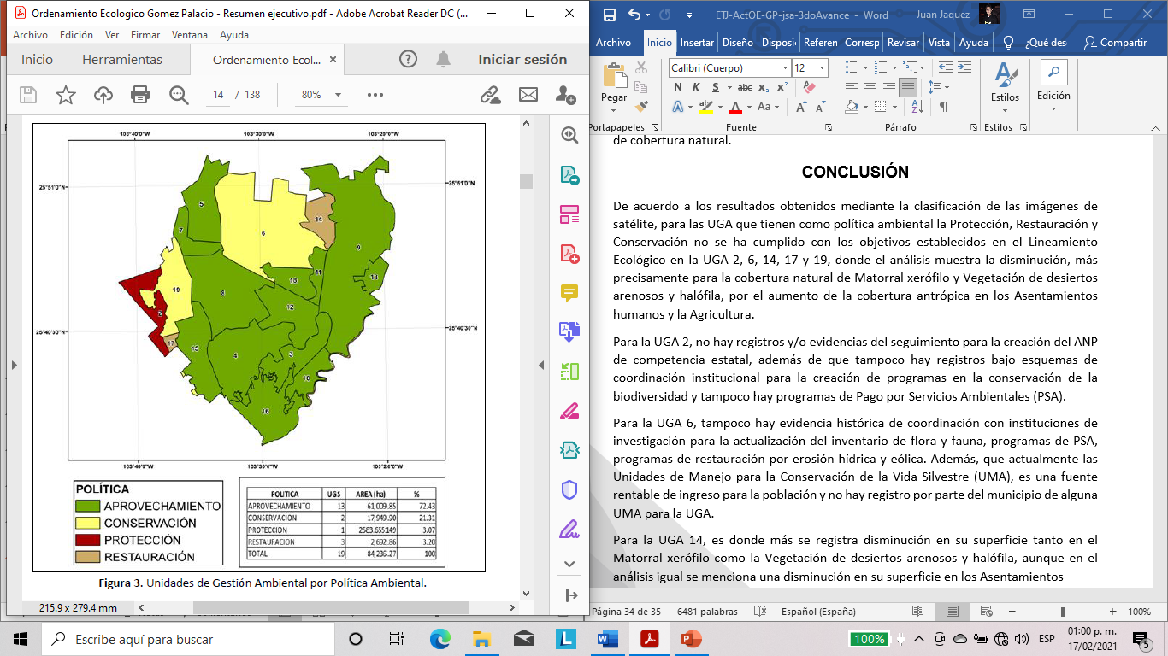
CONCLUSIONES
No se ha cumplido con algunos Lineamientos Ecológicos de las UGA 1, 2 , 6, 14, 17 y 19.
Existe el interés de agregar el sector de aprovechamiento de energía solar (huertos solares).
Existe una actualización del Censo de Población y Vivienda por parte del INEGI, considerando que esta información es de 2010.
Es importante reevaluar la percepción de la problemática ambiental, identificada en la Agenda Ambiental.

Slide 19
GRACIAS
Dirección de Ecología y Medio Ambiente

